Slide 1

Ako a čo ďalej
(ako nás stretnúť/nestretnúť)
VMA-Vývoj mobilných aplikácií (ja) paralelne snáď pobeží iOS (fy. touch4IT.sk)
http://dai.fmph.uniba.sk/courses/VMA/ (Login: java/vaja)
Programovacie paradigmy (Konkurentná-GO, Funkcionálna-Haskell, Logická-Prolog)
http://dai.fmph.uniba.sk/courses/PARA/
  FPRO – Funkcionálne programovanie (ja) – magisterskom prog.
  http://dai.fmph.uniba.sk/courses/FPRO/
JAVA2 alias Java EE (Pavel Petrovič) – presunuté do magisterského prog. ☹
http://dai.fmph.uniba.sk/courses/java2/ (Login: java/vaja)
Sieťové aplikácie client/server, Distribuované výpočty
Využitie technológií XML v Jave, Servlety, JSP
Programovanie - 5 alias C# (p.Salanci)

Slide 2




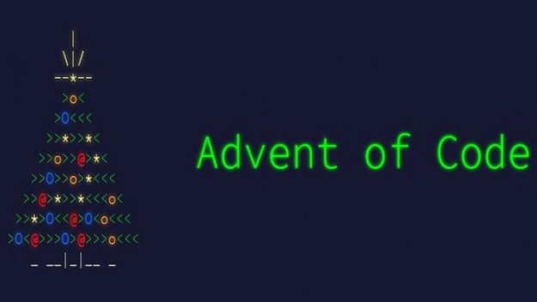
IPSC pozvánka
„Natri svojho profáka“ resp. „zmeraj si sily so svetom“
http://ipsc.ksp.sk/
Svetová programátorská súťaž 1-3 členných tímov, organizuje naša banda okolo KSP.sk
bez obmedzení (open division)
IPSC 2018 will take place from ????? vraj koncom júna, 23.6. ???????????
= Google/tímovka, https://hashcode.withgoogle.com/
https://adventofcode.com/
Podobné súťaže:
Google Code Jam http://code.google.com/codejam
ACM Programming Contest http://en.wikipedia.org/wiki/ACM_International_Collegiate_Programming_Contest
Topcoder http://www.topcoder.com/
Prémiové body (umiestnenie v open division):
40*(počet tímov-vaše umiestnenie)/počet tímov
pre každého člena tímu (max.traja v tíme)

Slide 3
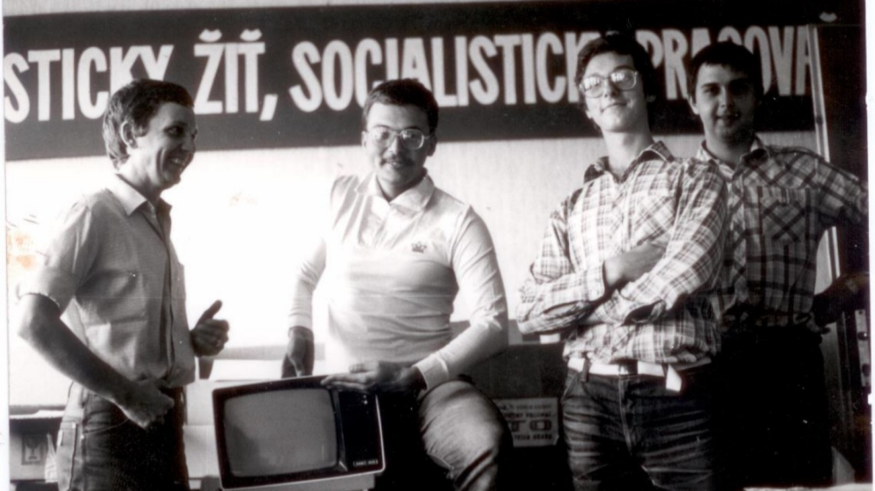
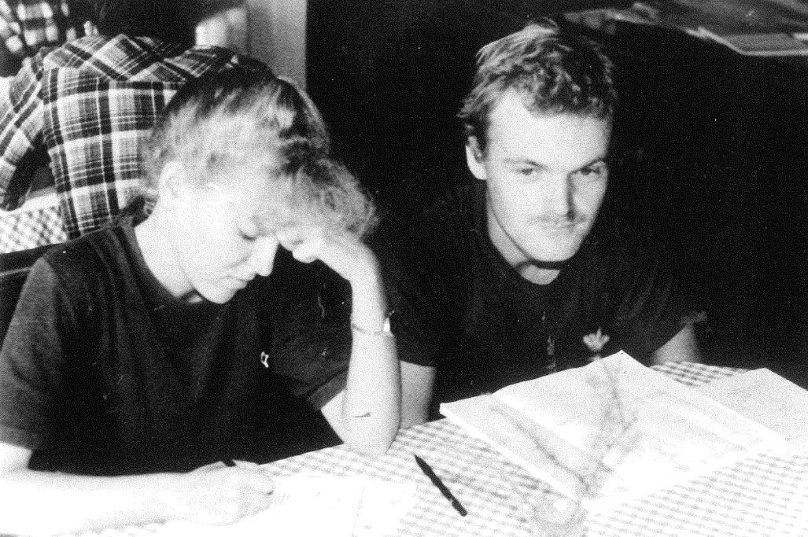

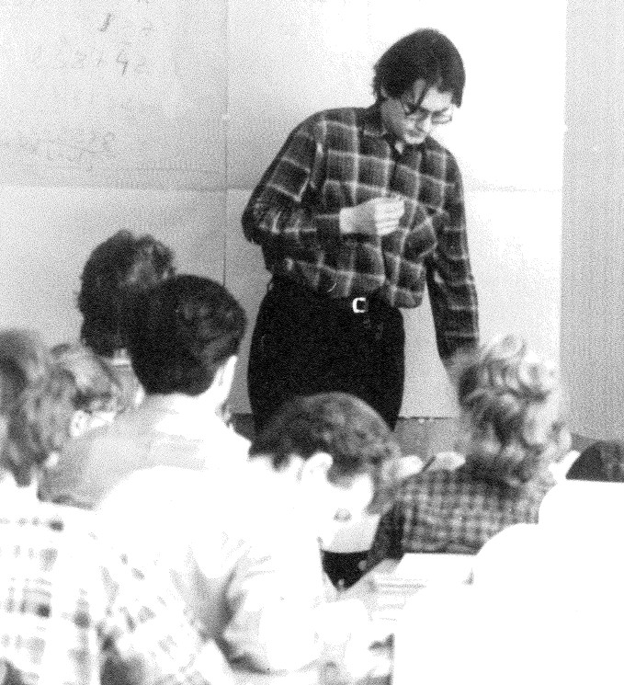
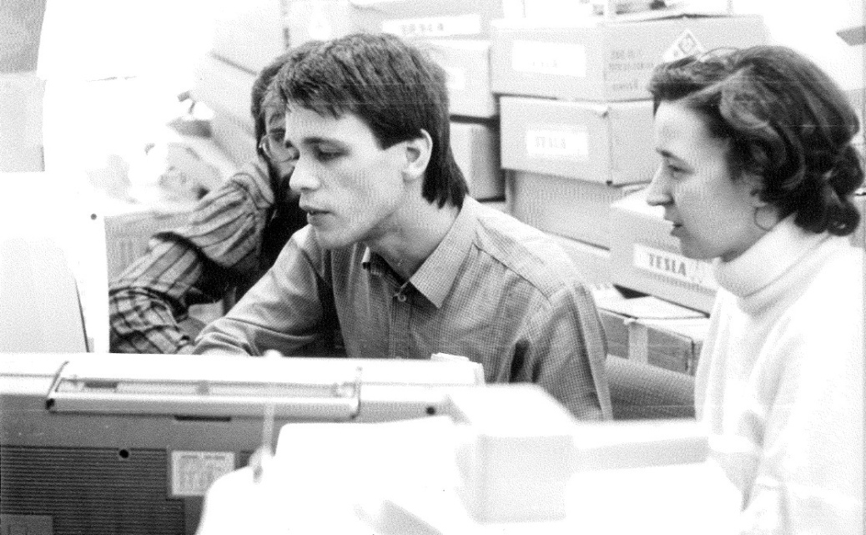
Historické jadro KSP.sk
(ročníky 1-5 z dnešných 35)

Slide 4
Organizačne
1.skúškový termín (23.5., 13:00, H3):
  najmä oprava quad-midtermov v H3, 13:00, preto asi bude ľahší...
  aj bez registrácie v AISe (kvôli termínu),
  Midterm koef. = 25.0/30; Quadterm koef = 15.0/30;
  ak opravujete Quad/Midterm môžete prísť aj bez obodovaného projektu,
  ak máte projekt v Liste, môžete prísť na riadny termín (zapíšte sa do Aisu)
Ďalšie skúškové termíny (stredy poobedia, presnejšie v AISe):
    administácia zápisu známok do indexu (tzv. bez skúšky),
    riadna skúška (min. 10 bodov),
    nutná podmienka je
      !=0 z projektu zapísané v LISTe pred začiatkom skúšky
Kurz bol aký bol, ale veľká vďaka patrí celému tímu, menovite
Peter, Juraj, Marián, Zolo.

Slide 5
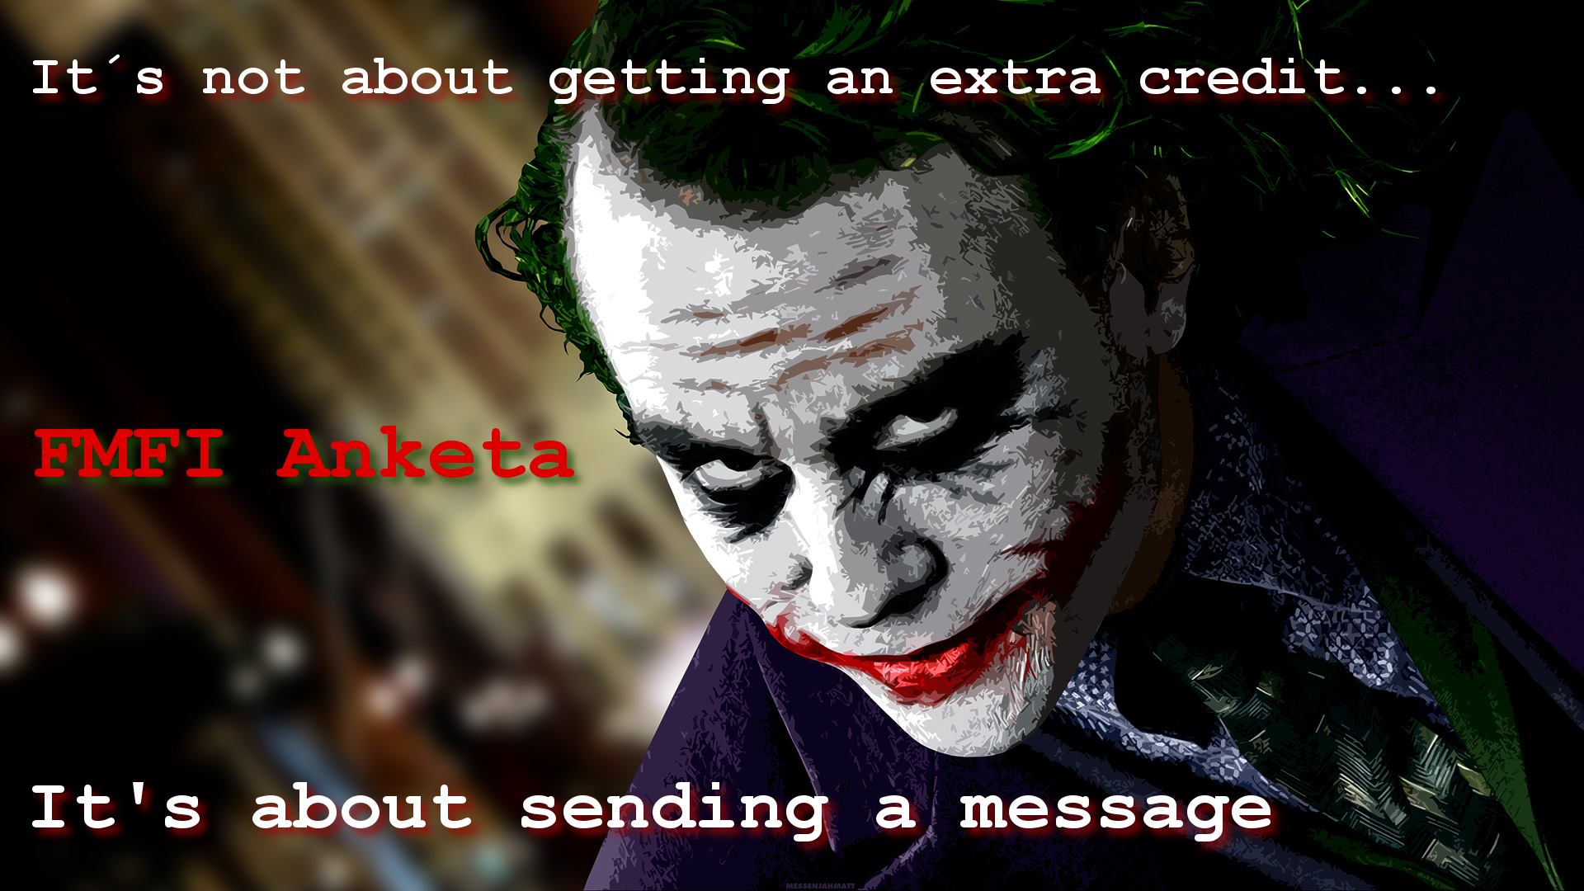
Anketa https://anketa.uniba.sk/fmph/

Slide 6
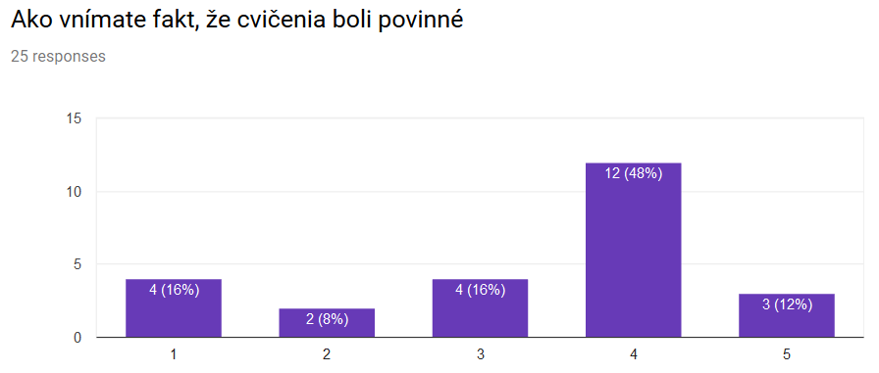
MiniAnketa

Slide 7
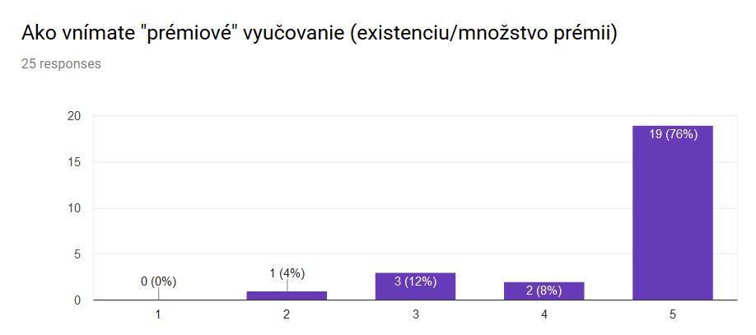
MiniAnketa

Slide 8
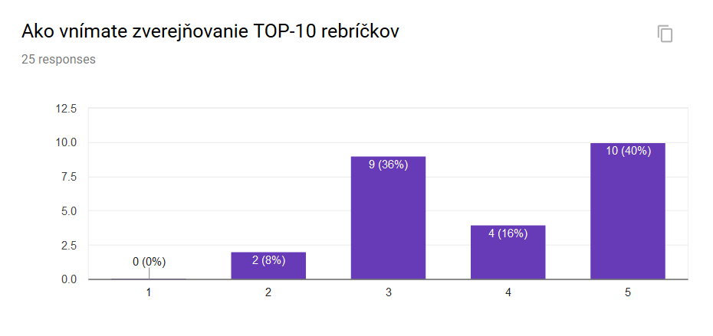
MiniAnketa

Slide 9
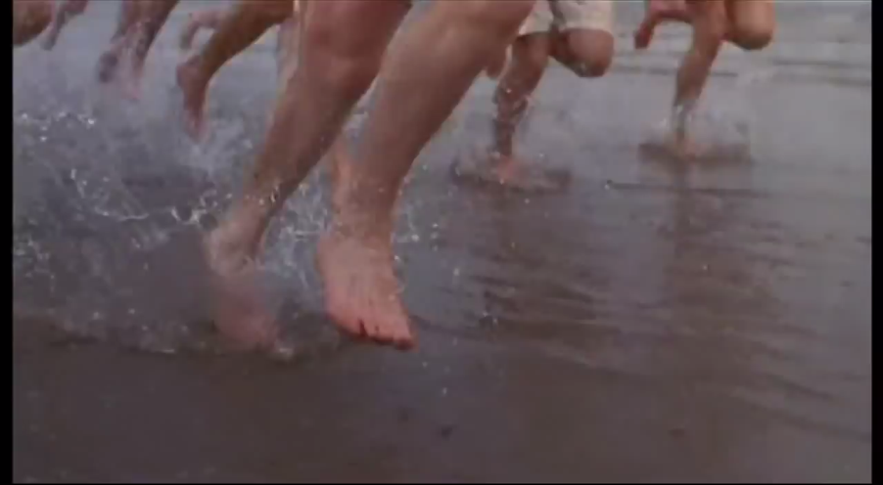
TOP 10
2018
15.mája
Chariots of Fire, 1981
Prémie:
10. Daniel Kyselica,16.16
9. David Šuba, 16.56
8. Soňa Senkovičová 18.2
7. Tomáš Takács, 20.89
6. Marián Bagyanszký, 21.23
5. Katarína Dodoková, 21.7
4. Jakub Kracina, 23.29
3. Tamara Savková, 23.48
2. Jozef Kubík, 27.91
1. Lukáš Gajdošech,40
DU+Q/MTERM:
10. Boris Silný, 67.55
9. Soňa Senkovičová, 68.05
8. Jozef Kubík, 68.90
7. David Šuba, 70.35
6. Tomáš Takács, 71.00
5. Matej Rychtárik, 71.8
4. Lukáš Gajdošech , 72.0
3. Julka Gablíková, 72.45
2. Tomáš Velich, 73.70
1. Daniel Kyselica, 78.3
Total:
10. Julka Gablíková, 83.56
9. Matej Rychtárik, 84.17
8. Soňa Senkovičová, 86.75
7. Dávid Šuba, 86.91
6. Jakub Kracina, 87.49
5. Tomáš Velich, 89.59
4. Tomáš Takács, 91.89
3. Daniel Kyselica,94.46
2. Jozef Kubík, 96.81
1. Lukáš Gajdošech,112

